Slide 1
সমাজবিজ্ঞান ক্লাসে সবাইকে……
শুভেচ্ছা

Slide 2
পরিচিতি
৭ম অধ্যায়
সমাজবিজ্ঞান ১ম পত্র
৭ম অধ্যায়
সাধারন পাঠ:সামাজিকীকরন প্রক্রিয়া
বিশেষ পাঠ: সামাজিকীকরন
ফারুক হোসেন
প্রভাষক (সমাজবিজ্ঞান)
আশেক আলী খান উচ্চ বিদ্যালয় কলেজ
গুলবাহার,কচুয়া,চাঁদপুর।
মোবাইল : ০১৭১৮২৭৭৫০০

Slide 4
সামাজিকীকরন SOCIALIZATION

Slide 5
শিখনফল
এই পাঠ শেষে শিক্ষার্থীরা……
সামাজিকীকরন কী বলতে পারবে।
সামাজিকীকরনের বাহন সনাক্ত করতে পারবে।
সামাজিকীকরনের বাহনের প্রভাব বর্ণনা করতে পারবে।

Slide 6
সামাজিকীকরনের ধারনা
সামাজিকীকরন সমাজবিজ্ঞানে ব্যবহৃত মূল প্রত্যয়।
এটি একটি আজীবন প্রকিয়া।
জন্মের মধ্যে দিয়ে সামাজিকীকরন শুরু হয় মৃত্যুর মধ্যে দিয়ে শেষ হয়।
যে প্রক্রিয়া একটি শিশু তার নিজস্ব সমাজে প্রচলিত রীতি নীতি, আচার-আচরন,আদর্শ ও সংস্কৃতির বৈশিষ্ট্য অর্জন করে তাকেসামাজিকীকরন বলে।

Slide 7
শিশু কাল থেকে শুরু
মৃত্যুর মধ্য দিয়ে শেষ
সামাজিকীকরন

Slide 8
সামাজিকীকরনের সংজ্ঞা
আর.টি.শেফার বলেন : সামাজিকীকরন এমন একটি প্রক্রিয়া, যার মাধ্যমে কোন শিশু তার নিজস্ব সংস্কৃতির সাথে পরিচিত হয় এবং তাহার অহংবোধ ও ব্যক্তিত্ত্ব বিকাশ ঘটে।
অগবার্ন ও নিমকফ এর মতে, সামাজিকীকরন এমন একটি প্রক্রিয়া যার মাধ্যমে কোন ব্যক্তি তার নিজ গোষ্ঠির আদর্শ ও মূল্যবোধ সামঞ্জস্য রক্ষা করে।
কিংসলে ডেভিস বলেন, যে পদ্ধতিতে মানব শিশু ক্রমশ সামাজিক মানুষে পরিনত হয় তাকে সামাজিকীকরন বলে।

Slide 9
সামাজিকীকরনের বাহন
পরিবার
খেলার সাথী
রাষ্ট্র
ধর্ম
নৈতিক শিক্ষা
গনমাধ্যম
বিশ্বায়ন
তথ্য ও যোগাযোগ প্রযুক্তি
লোকরীতি
লোকাচার

Slide 10
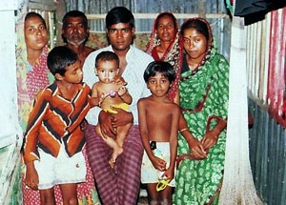
পরিবার

Slide 11
খেলার সাথী

Slide 12
শিক্ষা প্রতিষ্ঠান

Slide 13
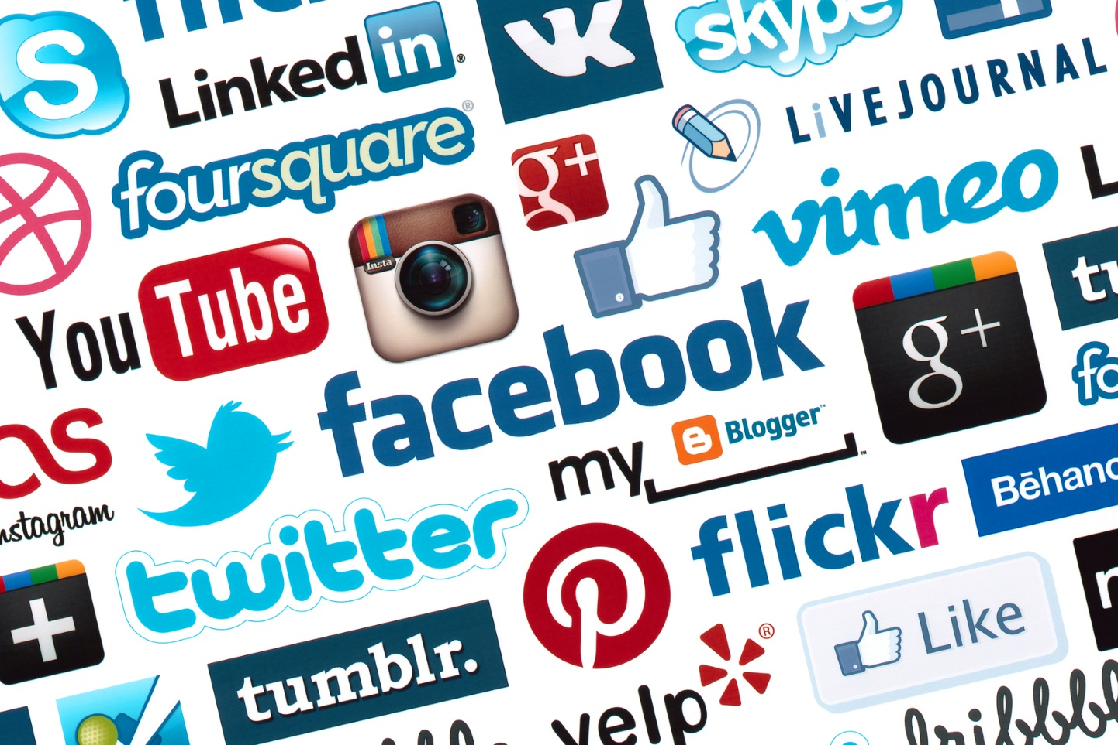
গনমাধ্যম

Slide 14
ধর্মীয় প্রতিষ্ঠান

Slide 15
রাষ্ট্র

Slide 16
সামাজিকীকরন প্রক্রিয়া
অনুকরন
শিক্ষন
সাংস্কৃতি দীক্ষা

Slide 17
সামাজিকীকরনে বিশ্বায়ন
বিশ্বের সকল মানব সমাজকে এক ও অভিন্ন ঐক্যতানে সমন্বিত করার প্রক্রিয়াকে বিশ্বায়ন বলে।
তথ্যের আদান-প্রদান,বিনোদন,যোগাযোগ করার মাধ্যমে ব্যক্তি সারা বিশ্বের সকল সংস্কৃতির সাথে সংযোগ ঘটে। যাহার ফলে বিশ্ব সংস্কৃতির সাথে মানুষের পরিচয় ঘটে।

Slide 18
তথ্য প্রযুক্তির ভূমিকা
তথ্য-প্রযুক্তি সামাজিকীকরনের ক্ষেত্রে বিরাট ভূমিকা পালন করতেছে।
তথ্য-প্রযুক্তি এমন একটি যোগাযোগ ব্যবস্থা যার মাধ্যমে বিশ্বর দেশগুলো আজ পরস্পর ঘনিষ্ঠ হয়েছে।
মানুষ বিচ্ছিন্ন জনগোষ্ঠীর সাথে যোগাযোগ করতে পারে তথ্য-প্রযুক্তির মাধ্যমে।

Slide 19
সারসংক্ষেপ
সামাজিকীকরন একটি মাধ্যম যার মাধ্যমে ব্যক্তি সুষ্ঠ ভাবে বেড়ে উঠে। যদি কোন ব্যক্তির ক্ষেত্রে সামাজিকীকরনের ঘাটতি দেখা দেয় তাহলে ব্যক্তির সুষ্ঠ বিকাশে সমস্যা দেখা দেয়।
সামাজিকীকরনের মাধ্যমে ব্যক্তির মধ্যে সহনশীলতা সৃষ্টি হয়। ব্যক্তিকে সামাজিক মানুষ হিসেবে বেড়ে উঠার একমাত্র মাধ্যম হচ্ছে সামাজিকীকরন।

Slide 20
মূল্যায়ন
সামাজিকীকরন কী?
সামাজিকীরনের শক্তিশালী বাহন কোনটি?
সামাজিকীরনের ৪টি বাহন বলো।
সামাজিকীরনে তথ্য প্রযুক্তির ভূমিকা ব্যাখ্যা কর।

Slide 21
বাড়ির কাজ
সামাজিকীকরন একটি জীবনব্যাপী প্রক্রিয়া-ব্যাখ্যা কর।

Slide 22
ধন্যবাদ

